Slide 1
Text Preprocessing
감성분석
박진수 교수
Big Data Institute,
Seoul National University

Slide 2

실습 1 – 영어 텍스트 전처리하기

Slide 3
실습 2-1-1. 영어 문장 토큰화하기
∙ 파이썬의 nltk 모듈을 활용하여, 아래 문장들을 토큰화(Tokenization)한 결과를 출력한다
- Sentence 1: “My only regret in life is that I did not drink more wine.”
- Sentence 2: “I drink to make other people more interesting.”
- Sentence 3: “An intelligent man is sometimes forced to be drunk to spend time with his fools.”
∙ TIPS
- nltk 패키지의 word_tokenize 함수를 사용한다

Slide 4
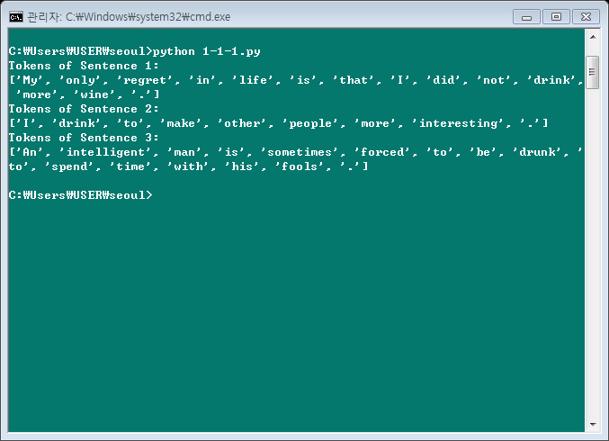
실습 2-1-1. 영어 문장 토큰화하기
∙ 출력 결과

Slide 5
실습 2-1-2. 영어 문장 품사 태깅(POS tagging)하기
∙ 아래 문장들의 품사를 태깅해 출력한다
- Sentence 1: “My only regret in life is that I did not drink more wine.”
- Sentence 2: “I drink to make other people more interesting.”
- Sentence 3: “An intelligent man is sometimes forced to be drunk to spend time with his fools.”
∙ TIPS
- nltk 패키지의 pos_tag 함수를 사용한다
- 토큰화 된 결과를 활용한다

Slide 6
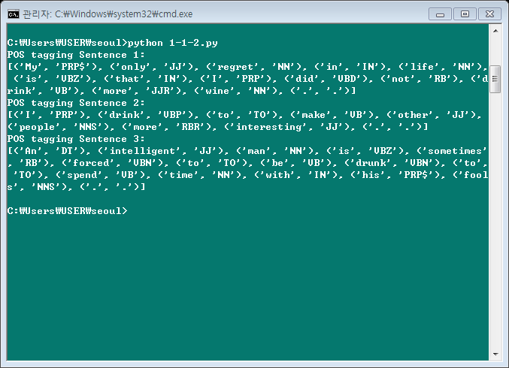
실습 2-1-2. 영어 문장 품사 태깅(POS tagging)하기
∙ 출력 결과

Slide 7
실습 2-1-2. 영어 문장 품사 태깅(POS tagging)하기
∙ 참고: nltk의 POS 태그 리스트 (source: https://pythonprogramming.net/part-of-speech-tagging-nltk-tutorial/)
태그 | 품사 | 번역
CC | Coordinating conjunction | 등위접속사
CD | Cardinal digit | 기수
DT | Determiner | 한정사
EX | Existential | There (is), there (exists)
FW | Foreign word | 외래어
IN | Preposition/subordinating conjunction | 전치사/종속 접속사
JJ | Adjective | 형용사
JJR | Adjective (comparative) | 형용사(비교급)
JJS | Adjective (superlative) | 형용사(최상급)
LS | List marker | 리스트 마커(1), 2), 3) 등)
MD | Modal | 조동사
NN | Noun (singular) | 명사(단수)
NNS | Noun (plural) | 명사(복수)
NNP | Proper noun (singular) | 고유 명사(단수)
NNPS | Proper noun (plural) | 고유 명사(복수)
PDT | Predeterminer | 전치 한정사
POS | Possessive ending | 소유격 ‘s

Slide 8
실습 2-1-2. 영어 문장 품사 태깅(POS tagging)하기
∙ 참고: nltk의 POS 태그 리스트 – 계속 (source: https://pythonprogramming.net/part-of-speech-tagging-nltk-tutorial/)
태그 | 품사 | 번역
PRP | Personal noun | 인칭대명사
PRP$ | Possessive pronoun | 소유격
RB | Adverb | 부사
RBR | Adverb (comparative) | 부사(비교급)
RBS | Adverb (superlative) | 부사(최상급)
RB | Particle | 불변화사
TO | To | To부정사
UH | Interjection | 감탄사
VB | Verb (Base form) | 동사(기본형)
VBD | Verb (Past tense) | 동사(과거형)
VBN | Verb (Past participle) | 동사(과거 분사)
VBP | Verb (Singular, present) | 동사(현재 단수형)
VBZ | Verb (3rd person, singular, present) | 동사(3인칭 현재 단수형)
WDT | Wh-determiner | 한정사(which)
WP | Wh-pronoun | 관계대명사(who, what)
WRB | Wh-adverb | 관계부사(where, when)

Slide 9
실습 2-1-3. 단어의 기본형 찾기(Lemmatization)
∙ Lemmatization: 단어의 기본형 찾기(source: https://en.wikipedia.org/wiki/Lemmatisation#Description)
- 한국어와는 달리 영어는 단어의 기본형을 찾기가 상대적으로 용이하다
- Lemmatization은 단어의 어근에 기반하여 단어의 기본형(lemma)를 찾아준다
- 예시
■ play, played, playing → play
■ known, knew, knowing → know
■ apples → apple

Slide 10
실습 2-1-3. 단어의 기본형 찾기(Lemmatization)
∙ 아래 세 문장을 lemmatize해 그 결과를 출력해 본다
- Sentence 1: “My only regret in life is that I did not drink more wine.”
- Sentence 2: “I drink to make other people more interesting.”
- Sentence 3: “An intelligent man is sometimes forced to be drunk to spend time with his fools.”
∙ TIPS
- nltk 패키지의 wordnet.WordNetLemmatizer 함수를 활용한다

Slide 11
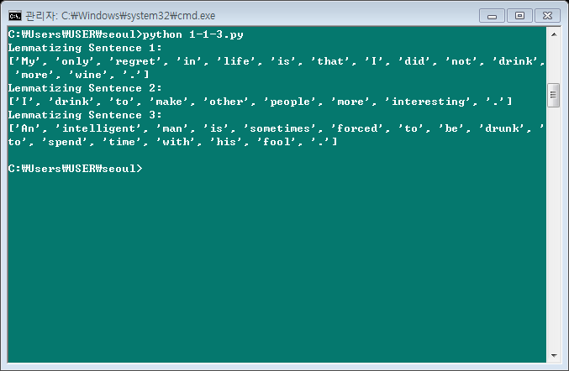
실습 2-1-3. 단어의 기본형 찾기(Lemmatization)
∙ 출력 결과

Slide 12
실습 2-1-4. Stopwords 제거하기
∙ Stopwords: 문맥상 유의하지 않아 전처리 과정에서 흔히 분석의 효율성을 위해 필터링하는 단어들
- 대표적인 영어의 stopwords로는 the, is, at, which, on 등이 있음
- nltk 패키지의 stopwords로는 다음을 참고한다: http://www.nltk.org/book/ch02.html

Slide 13
실습 2-1-4. Stopwords 제거하기
∙ 아래 세 문장에서 stopwords를 제거한 결과를 출력해 본다
- Sentence 1: “My only regret in life is that I did not drink more wine.”
- Sentence 2: “I drink to make other people more interesting.”
- Sentence 3: “An intelligent man is sometimes forced to be drunk to spend time with his fools.”
∙ TIPS
- nltk.corpus의 stopwords를 불러온다
- nltk 패키지의 stopwords list는 모두 소문자로 이루어져 있음을 유의한다

Slide 14
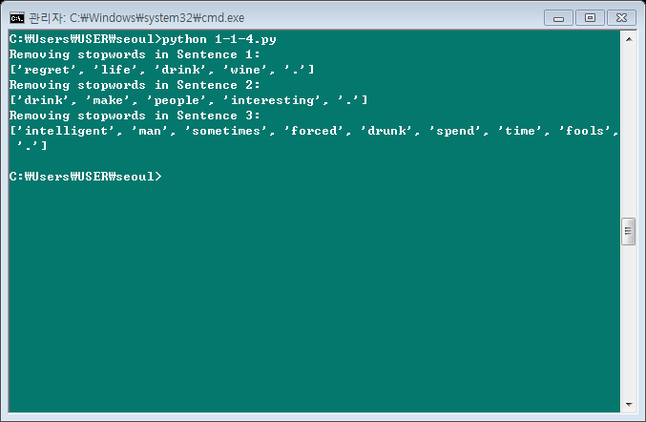
실습 2-1-4. Stopwords 제거하기
∙ 출력 결과

Slide 15
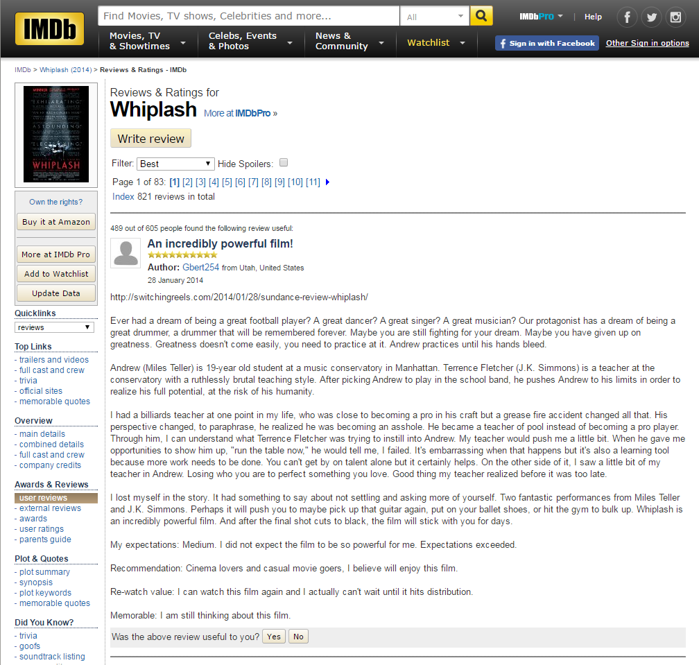
실습 2 – IMDb 리뷰 데이터 전처리하기

Slide 16
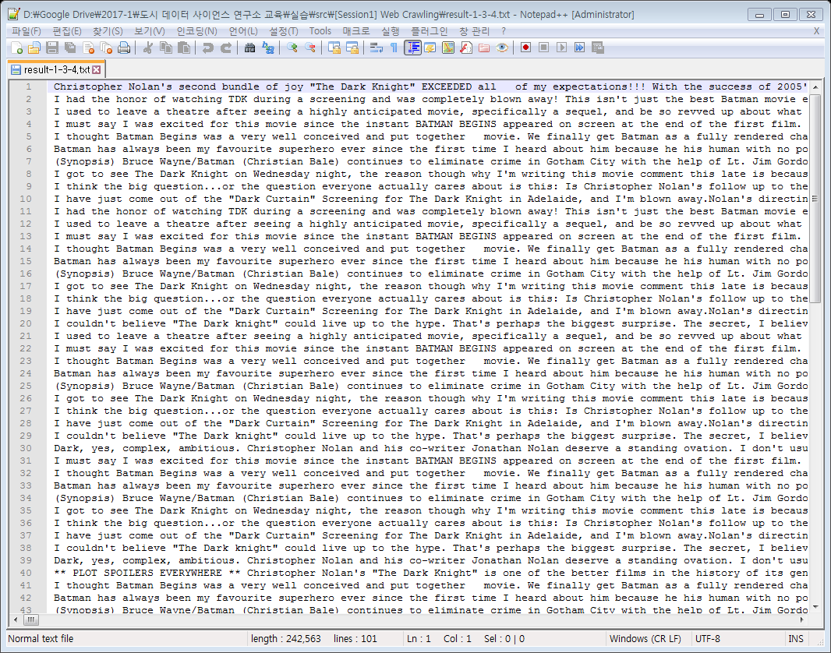
실습 2-2-1. 첫 번째 리뷰 전처리하기 (1)
∙ 실습 1-3-4에서 수집하였던 영화 ‘다크 나이트(The Dark Knight)’ 리뷰를 불러와 그 중 첫 번째 리뷰 텍스트를 토큰화하고 품사 태깅을 해 그 결과를 출력한다

Slide 17
실습 2-2-1. 첫 번째 리뷰 전처리하기 (1)
∙ TIPS
- readlines() 함수를 활용해 리뷰 데이터를 리스트로 받아온다
- 파일을 열 때 인코딩 설정을 꼭 ‘utf-8’으로 한다

Slide 18
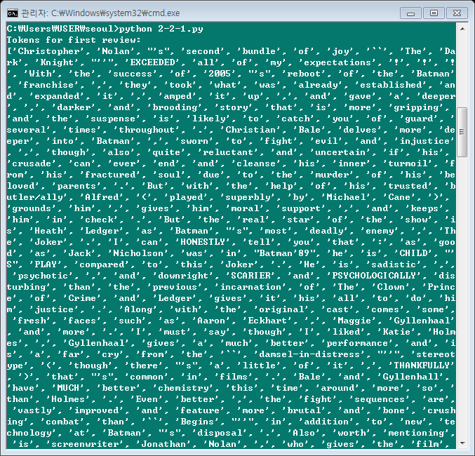
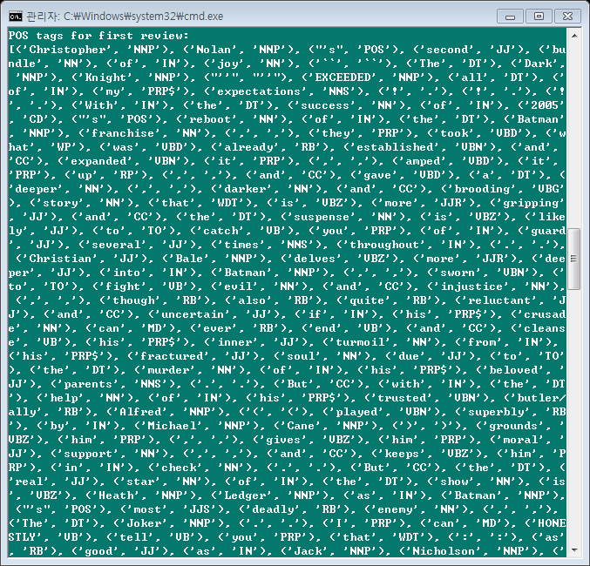
실습 2-2-1. 첫 번째 리뷰 전처리하기 (1)
∙ 출력 결과
<토큰>
<품사 태그>

Slide 19
실습 2-2-2. 첫 번째 리뷰 전처리하기 (2)
∙ 실습 1-3-4에서 수집하였던 영화 ‘다크 나이트(The Dark Knight)’ 리뷰를 불러와 그 중 첫 번째 리뷰 텍스트에서 stopwords를 제거하고 lemmtization을 수행해 그 결과를 출력한다

Slide 20
실습 2-2-2. 첫 번째 리뷰 전처리하기 (2)
∙ TIPS
- readlines() 함수를 활용해 리뷰 데이터를 리스트로 받아온다
- 파일을 열 때 인코딩 설정을 꼭 ‘utf-8’으로 한다

Slide 21
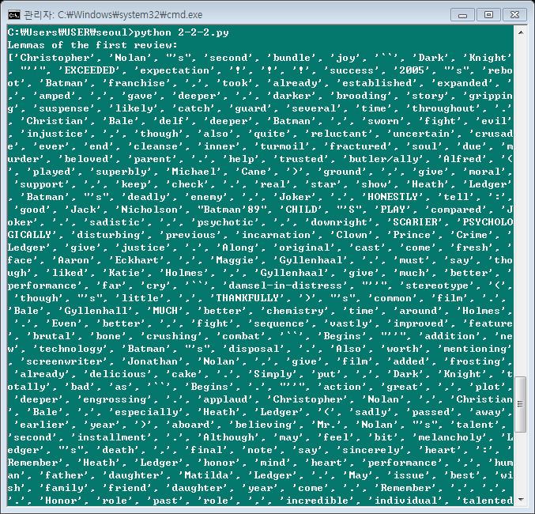
실습 2-2-2. 첫 번째 리뷰 전처리하기 (2)
∙ 출력 결과

Slide 22
실습 2-2-3. 전체 리뷰 데이터 전처리하기(1)
∙ 실습 1-3-4에서 수집하였던 영화 ‘다크 나이트(The Dark Knight)’ 리뷰를 불러와 각각의 리뷰(총 100개)를 전처리해 새로운 텍스트 파일에 저장한다
- 토큰화와 stopwords 제거와 lemmatization을 한 후 저장한다

Slide 23
실습 2-2-3. 전체 리뷰 데이터 전처리하기(1)
∙ TIPS
- Input 파일(실습 1-3-4의 결과)와 같은 100줄 짜리 텍스트 파일이 결과로 나오지만 각각의 줄을 보면 lemmatize 된 결과가 나와야 한다

Slide 24
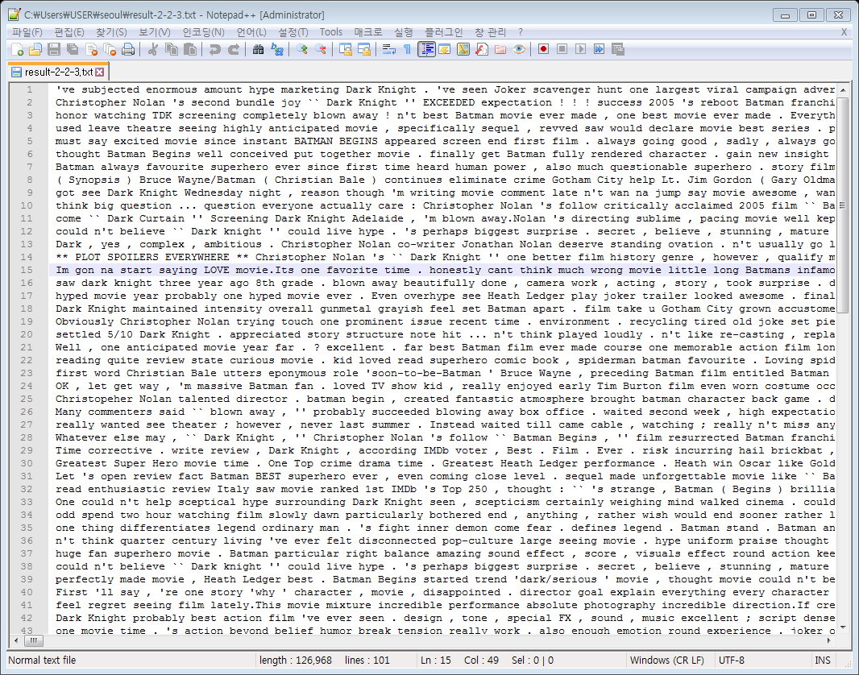
실습 2-2-3. 전체 리뷰 데이터 전처리하기(1)
∙ 저장 결과

Slide 25
실습 2-2-4. 전체 리뷰 데이터 전처리하기(2)
∙ 실습 1-3-5에서 수집하였던 영화 리뷰들을 이전 실습과 같이 전처리해 각각 다른 텍스트 파일에 저장해 보자
- 토큰화와 stopwords 제거와 lemmatization을 한 후 저장한다

Slide 26
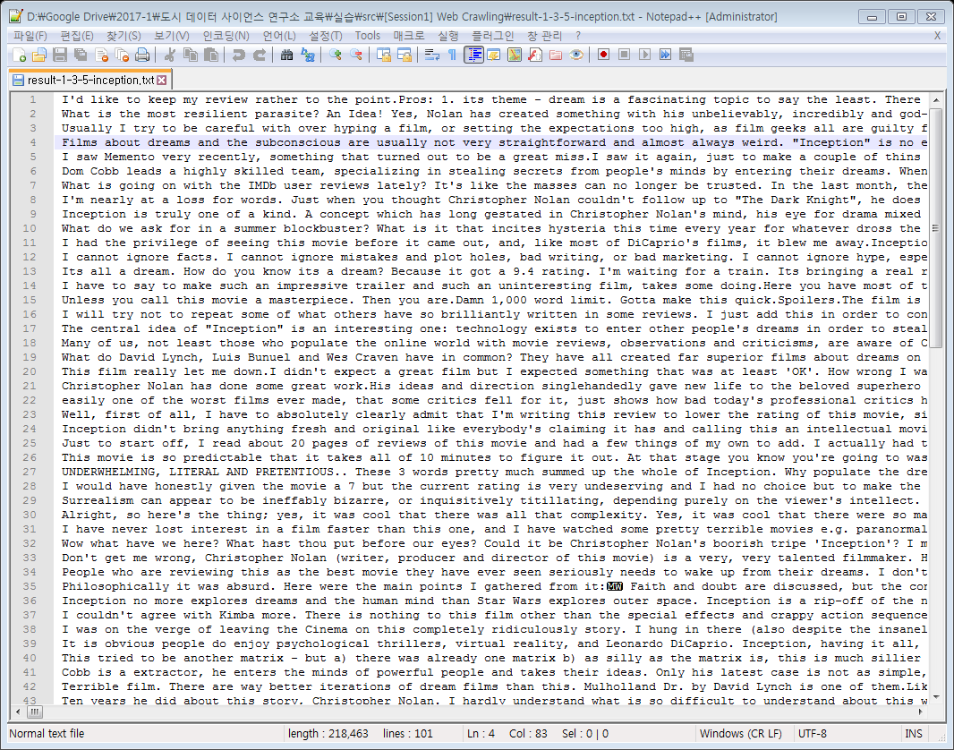

실습 2-2-4. 전체 리뷰 데이터 전처리하기(2)
∙ 저장 결과

